Slide 2
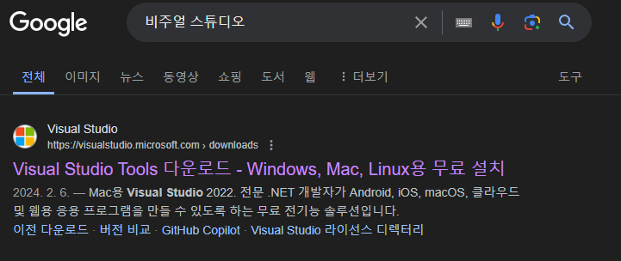
언리얼 세팅 하는법
C++ 사용할 경우, 윈도우 설치시 장치 이름 , 사용자이름 = 영어 로 하셔야합니다.
비쥬얼스튜디오 깔기.
https://visualstudio.microsoft.com/ko/downloads/

Slide 3
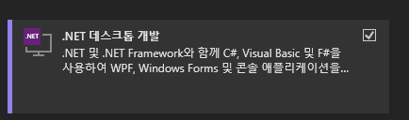
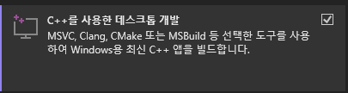
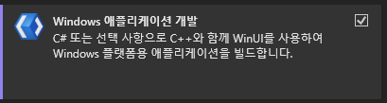
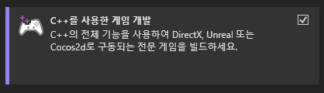
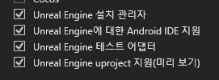
언리얼 세팅 하는법

Slide 4
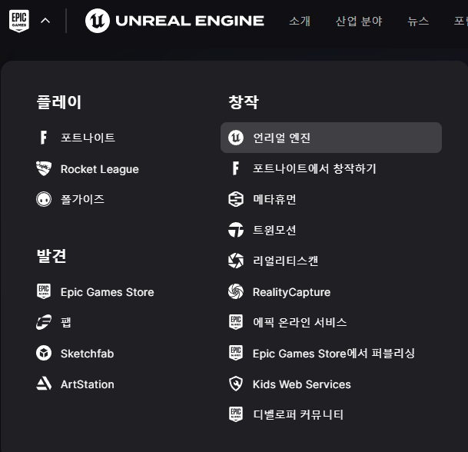
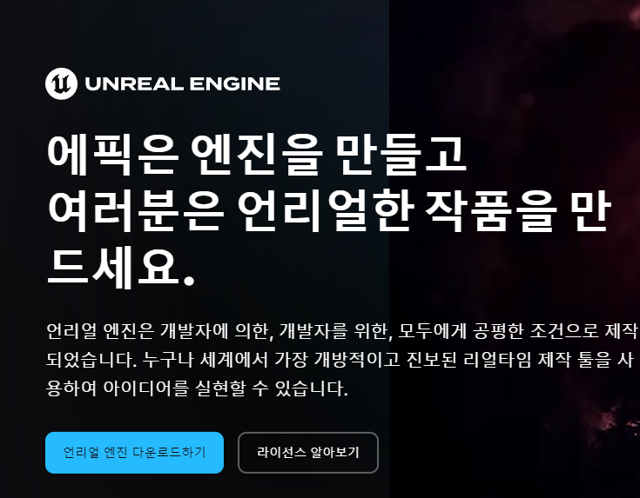
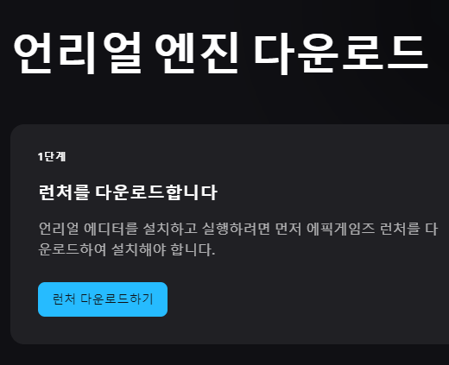
에픽게임즈 가입하기
에픽 게임 런처 다운로드.

Slide 5
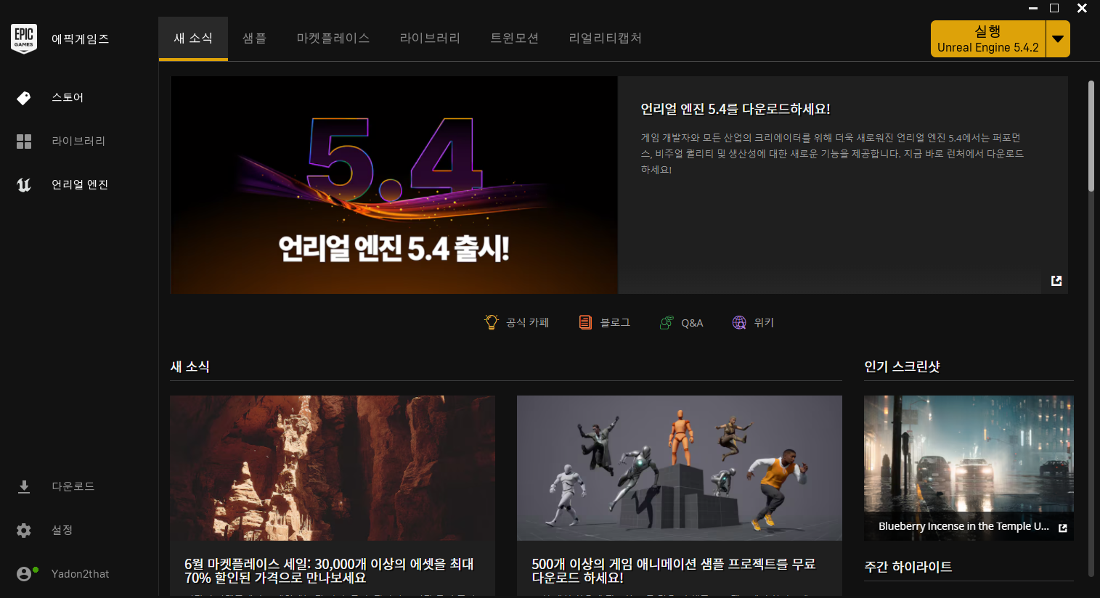

런처 설치

Slide 6
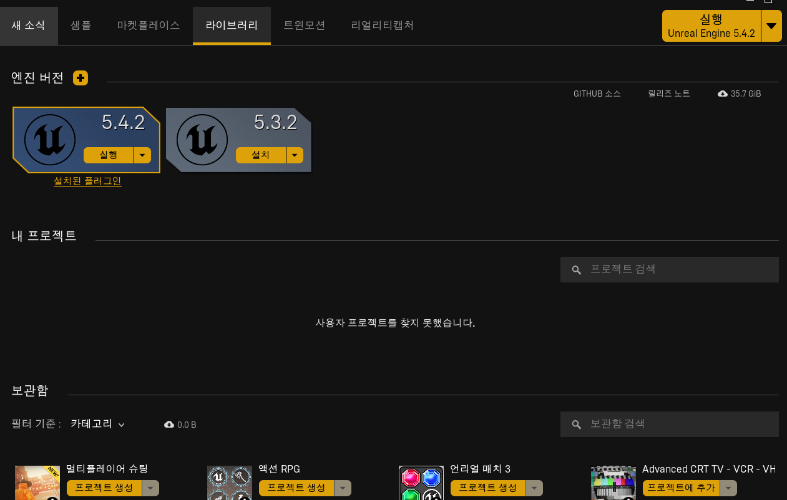
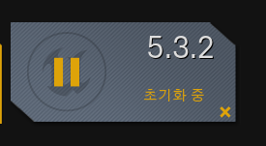
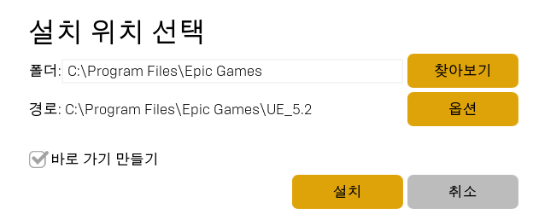




언리얼 설치 : 5.4.2 로 진행합니다.

Slide 7
런처 설명
샘플
마켓플레이스
이달의 공짜 왠만하면 찾아서 구매
라이브러리
언리얼 엔진 관리하고 버전 업데이트 받고.

Slide 8
언리얼 엔진이란?
상용 엔진
언리얼, 유니티, 고독, 게임메이커
유니티 / 언리얼
언리얼 13억 이하 수익 의 경우 – 0원 : 게임에 한해서
이상인 경우 5%
유니티가 2.5%
왜 언리얼이냐?
높은 퀄리티 그래픽
다양한 사업 접근
오픈소스코드
대규모작업에 굉장히 강합니다.
블루프린트 = 비주얼 스크립팅

Slide 9
협업 을 위해서 형상관리툴
Git
SVN
퍼포쓰
Git가입.

Slide 10
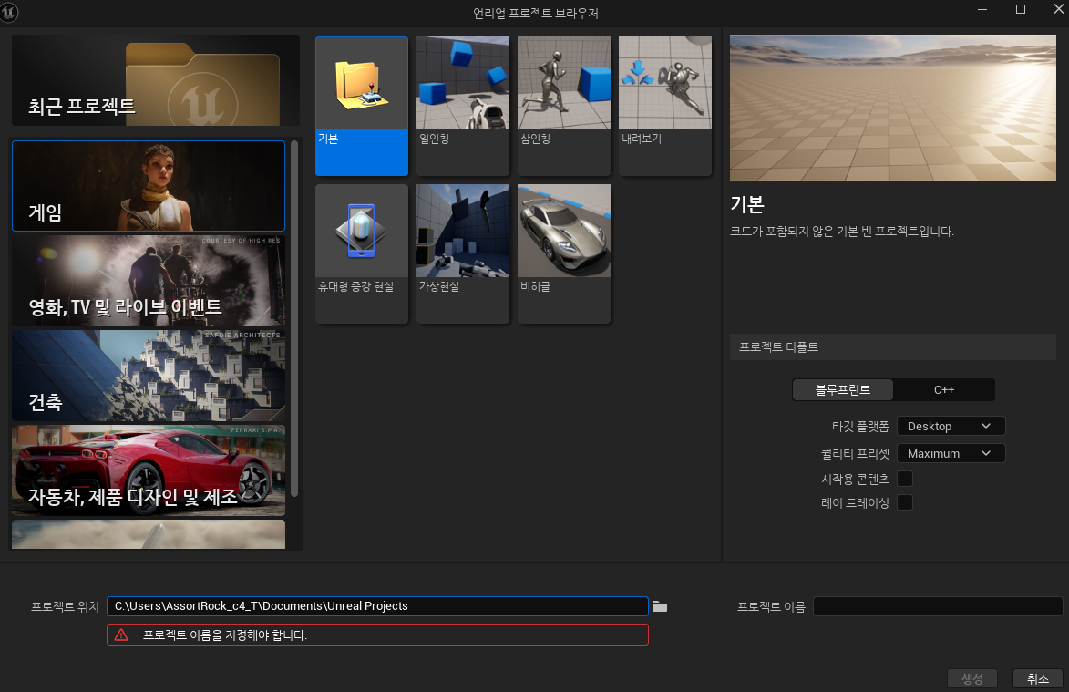
언리얼 프로젝트 만들기

Slide 11
플랫폼
PC – window
모바일
iOS
Xcode
안드로이드
콘솔
닌텐도
플스
Xbox
VR
PC- steam
안드로이드

Slide 12
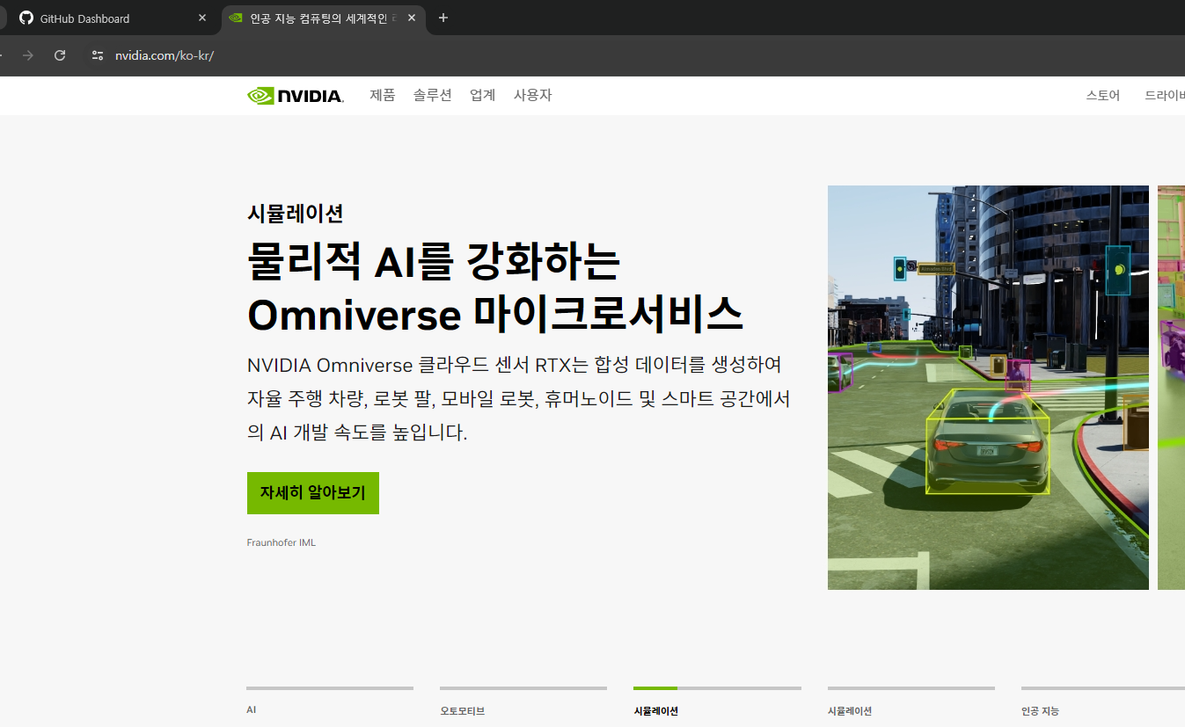
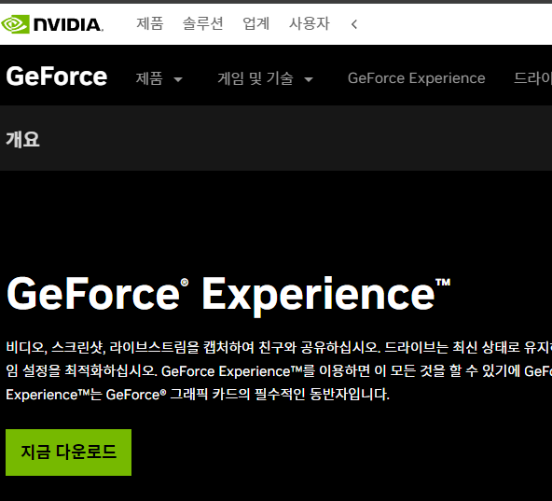
엔비디아 그래픽 드라이버 설치

Slide 13
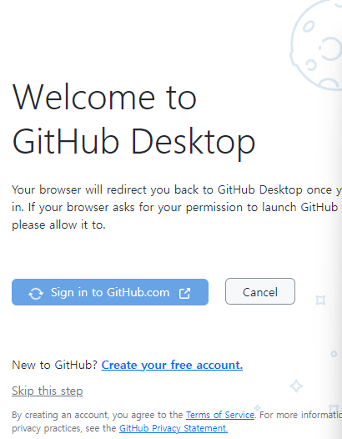
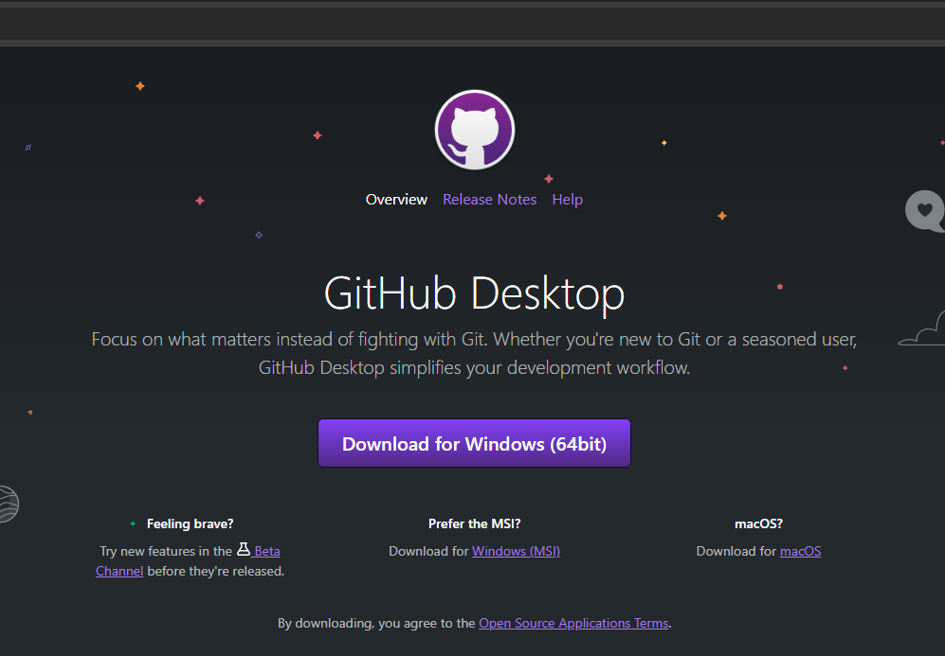
깃허브 데스크톱

Slide 14
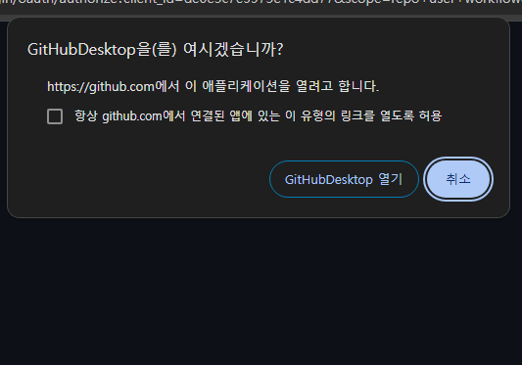
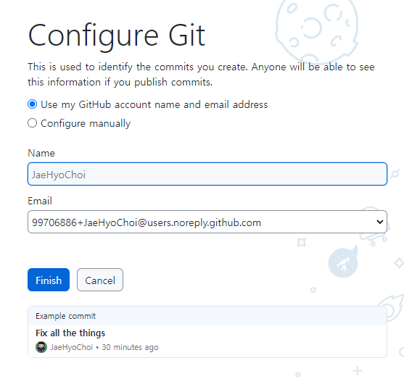
깃허브 데스크톱

Slide 15
C++ / Blueprint
C++ 블프 차이
C++ : 빠릅니다. 기계어. 사용 난이도는 높다. 읽기쉬움. 접근제어.
파이썬 : 자연어 / 인간이 말하는 언어, 파이썬. : 누구든 쉽게 접근할 수 있다.
스크립팅
블루프린트 : 흐름이 보여요. 비주얼 스크립팅. 쉽다. 협업 용이. 시간절약.

Slide 16
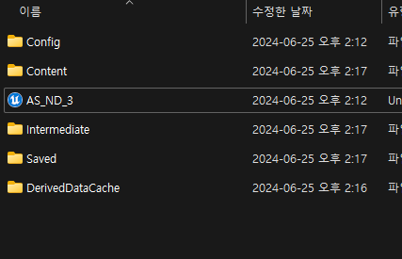
프로젝트 생성시 만들어지는 파일들

Slide 17
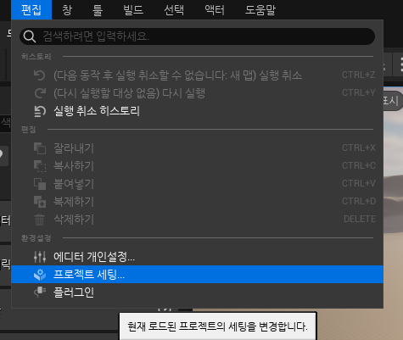
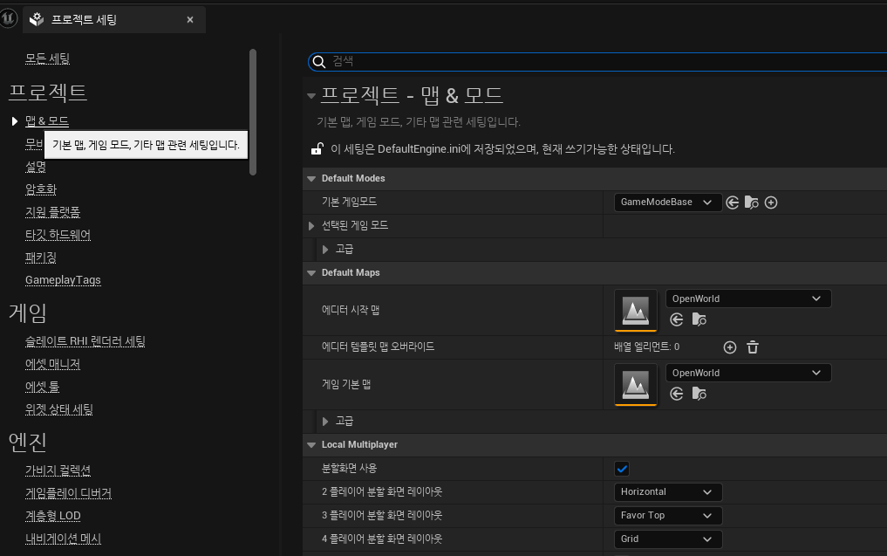
레벨

Slide 18
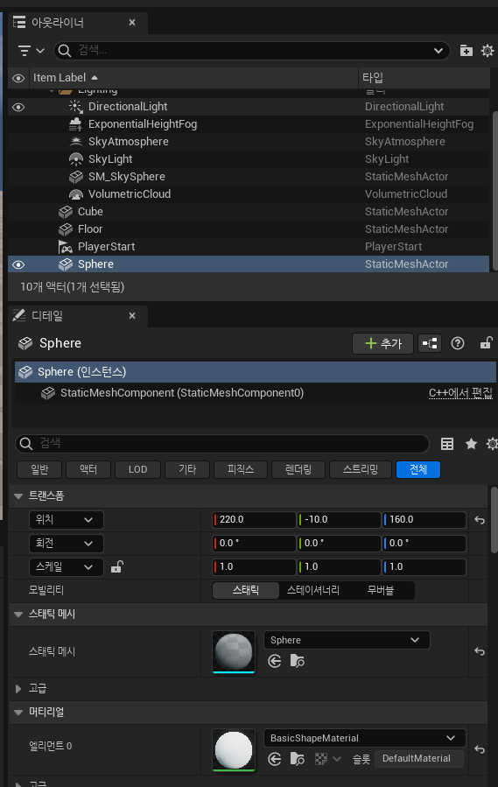
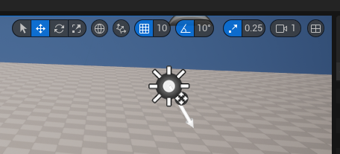
레벨

Slide 19
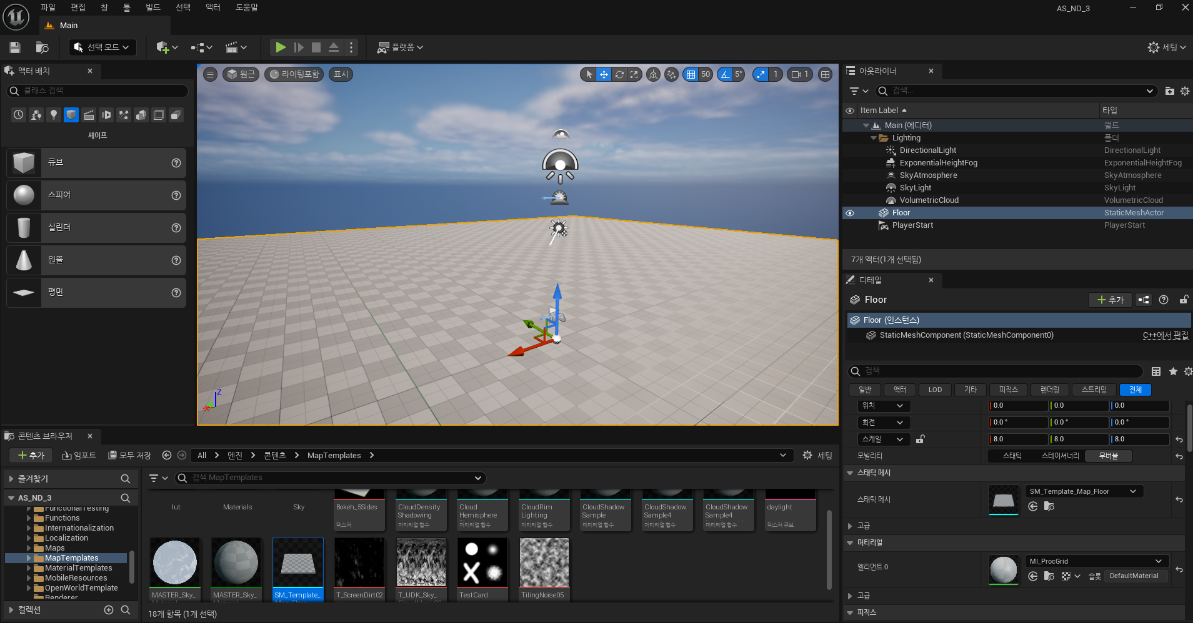

Slide 20
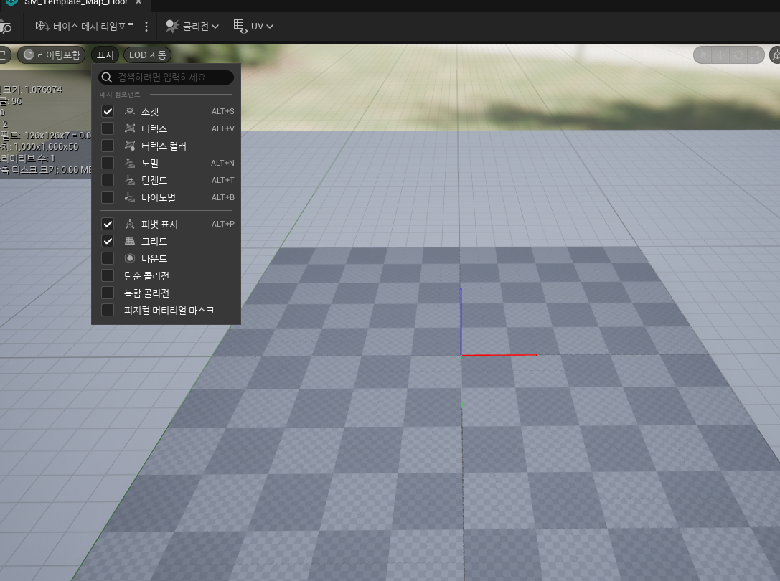
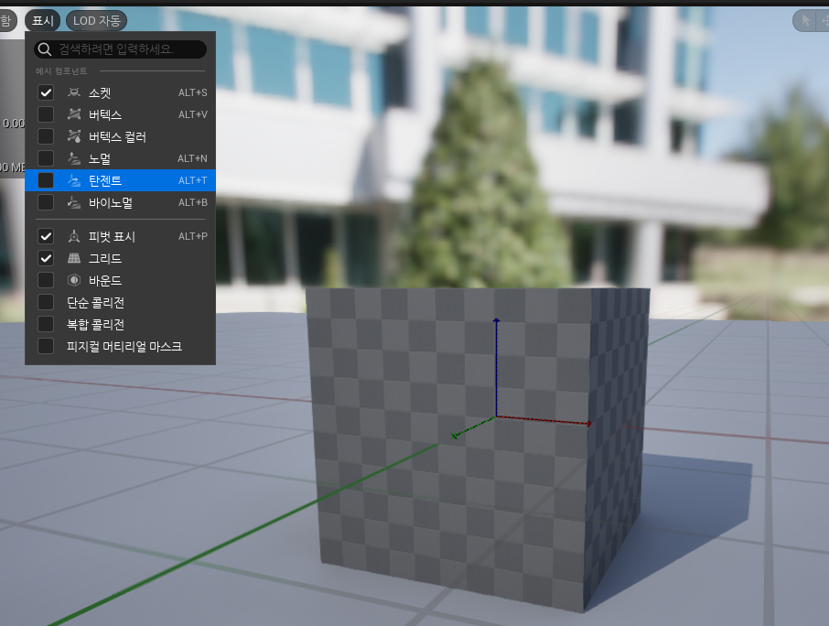
피벗

Slide 21
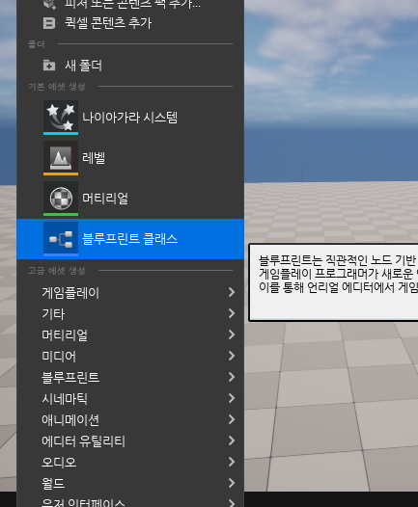
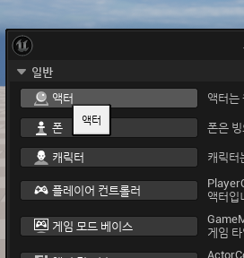
액터

Slide 22
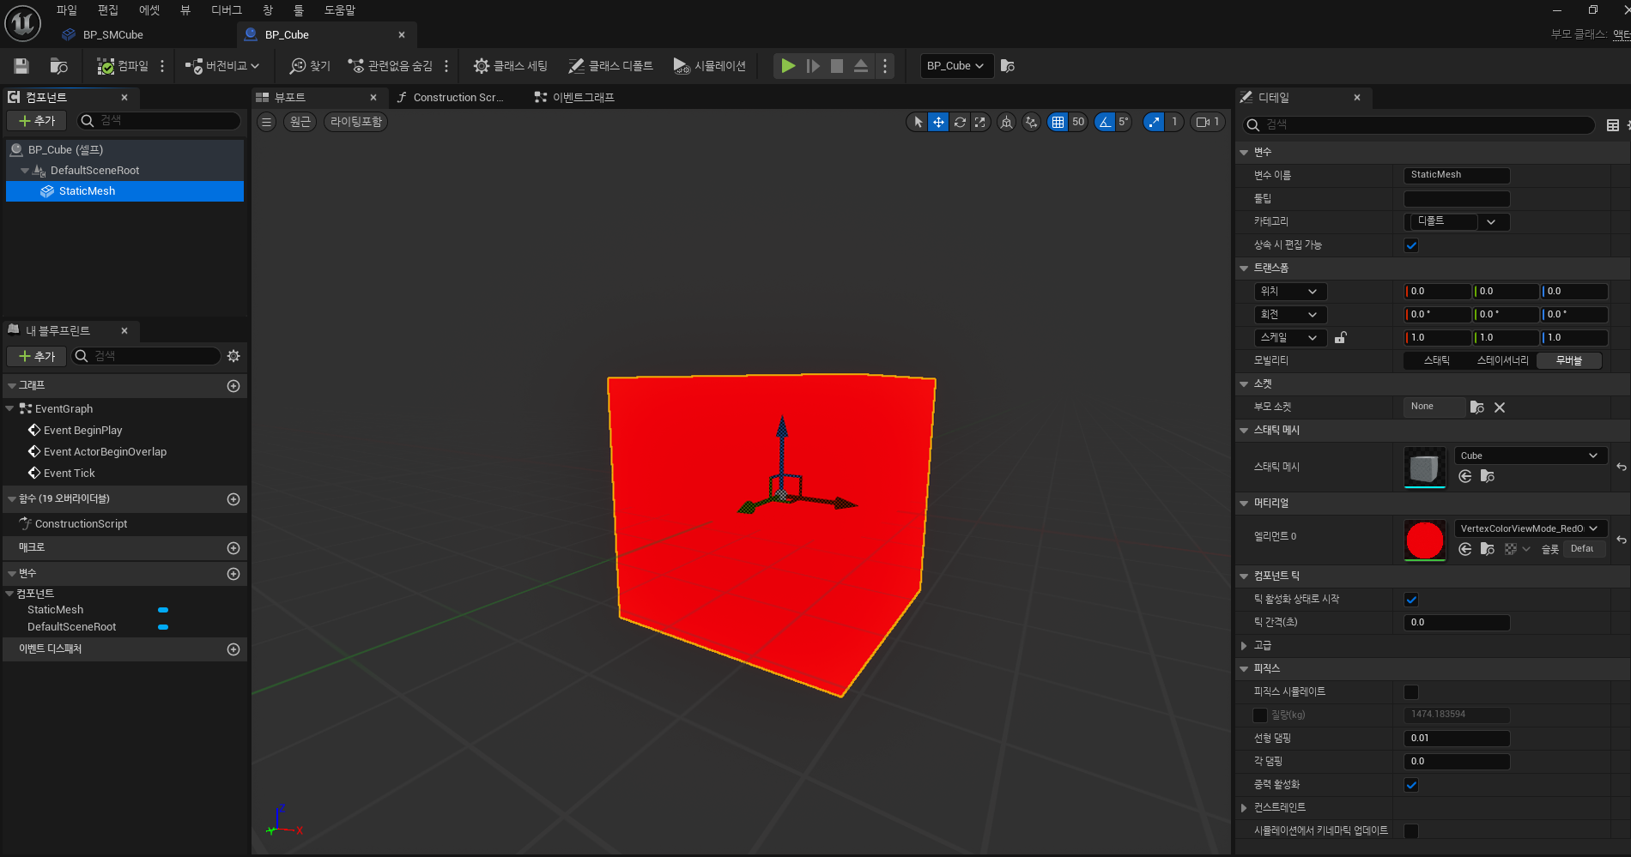

Slide 23
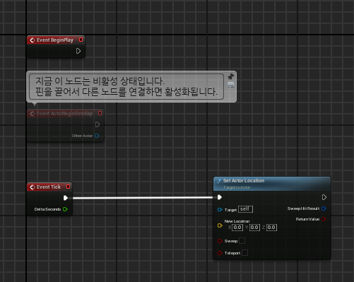

Slide 24
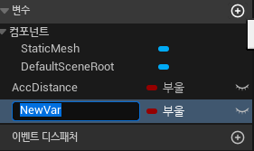
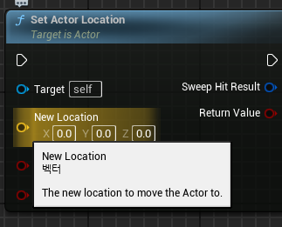
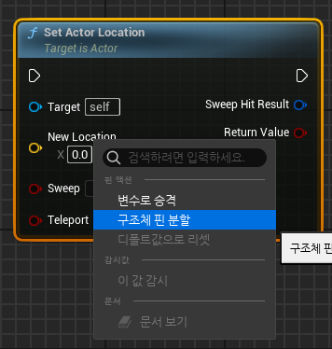
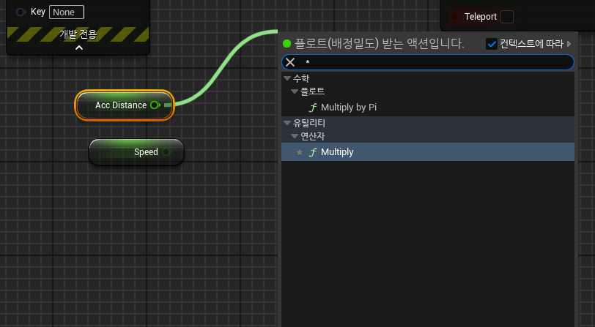

Slide 25
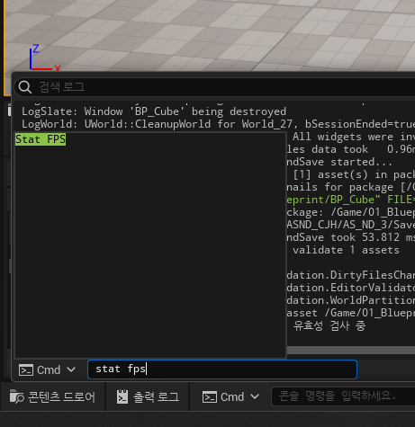

Slide 26
벡터
Float 가 3개인 구조체

Slide 27
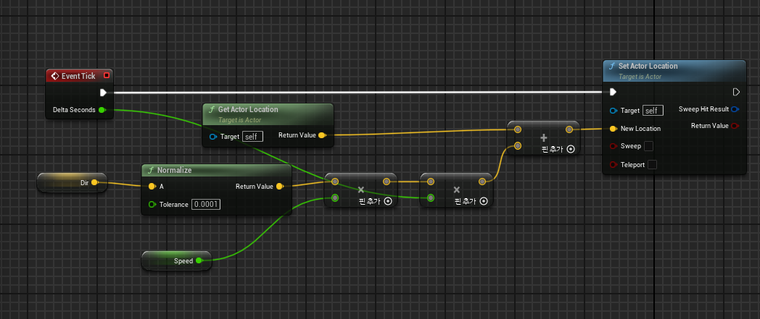
벡터

Slide 28
왕복하는 플렛폼 만들어 보기

